Slide 1
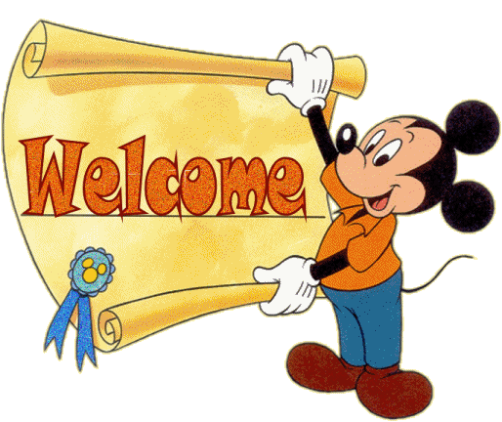
Chào mừng thầy cô và các em
đến với môn Tiếng Việt

Slide 2

BÀI 23
BÓP NÁT QUẢ CAM
Nói tên một anh hùng nhỏ tuổi mà em biết.

Slide 3
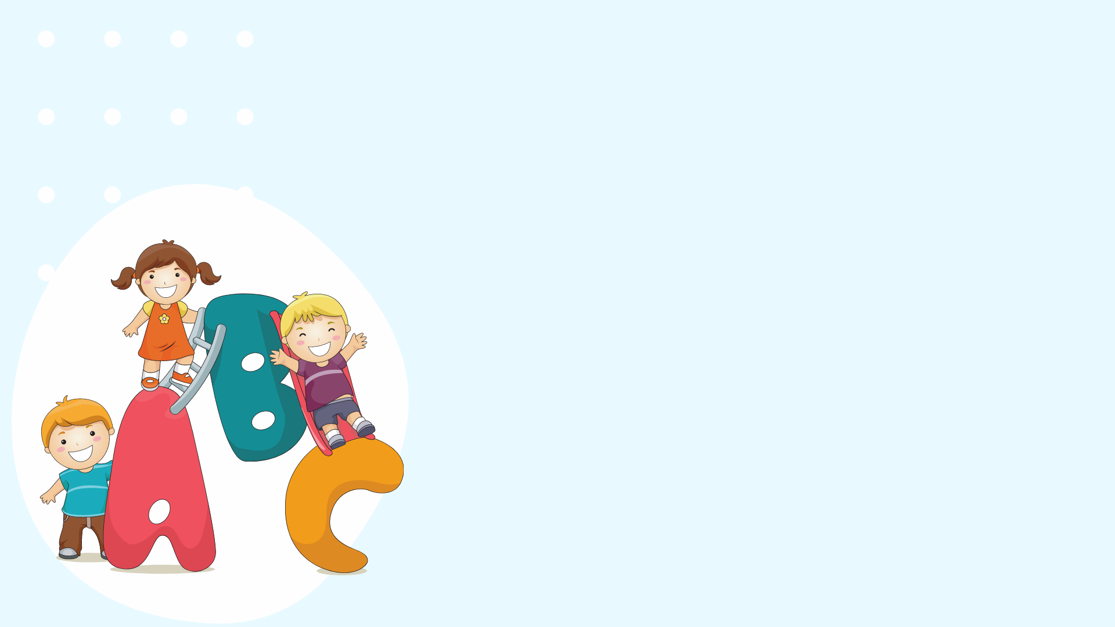
YÊU CẦU CẦN ĐẠT
Đọc đúng, rõ ràng, biết ngắt, nghỉ hợp lí.
01
Trả lời được các câu hỏi. Hiểu nội dung bài học.
02
Tìm được từ ngữ chỉ sự vật.
03

Slide 4

BÓP NÁT QUẢ CAM
Giặc Nguyên cho sứ thần sang giả vờ mượn đường để xâm chiếm nước ta. Thấy sứ giặc ngang ngược, Trần Quốc Toản vô cùng căm giận.
Biết vua họp bàn việc nước dưới thuyền rồng, Quốc Toản quyết đợi gặp nhà vua xin đánh giặc. Đợi mãi không gặp được vua, cậu liều chết xô mấy người lính gác, xăm xăm xuống bến.
Gặp vua, Quốc Toản quỳ xuống tâu:
- Cho giặc mượn đường là mất nước. Xin bệ hạ cho đánh!
Nói xong, cậu tự đặt thanh gươm lên gáy, xin chịu tội.
Vua cho Quốc Toản đứng dậy, ôn tồn bảo:
- Quốc Toản làm trái phép nước, lẽ ra phải trị tội. Nhưng còn trẻ mà đã biết lo việc nước, ta có lời khen.
Nói rồi, vua ban cho Quốc Toản một quả cam.
Quốc Toản ấm ức bước lên bờ: “Vua ban cho cam quý nhưng xem ta như trẻ con, không cho dự bàn việc nước”. Nghĩ đến quân giặc ngang ngược, cậu nghiến răng, hai bàn tay bóp chặt.
Khi trở ra, Quốc Toản xoè tay cho mọi người xem cam quý. Nhưng quả cam đã nát từ bao giờ.
(Theo Nguyễn Huy Tưởng)

Slide 5



BÓP NÁT QUẢ CAM
Giặc Nguyên cho sứ thần sang giả vờ mượn đường để xâm chiếm nước ta. Thấy sứ giặc ngang ngược, Trần Quốc Toản vô cùng căm giận.
Biết vua họp bàn việc nước dưới thuyền rồng, Quốc Toản quyết đợi gặp nhà vua xin đánh giặc. Đợi mãi không gặp được vua, cậu liều chết xô mấy người lính gác, xăm xăm xuống bến.
Gặp vua, Quốc Toản quỳ xuống tâu:
- Cho giặc mượn đường là mất nước. Xin bệ hạ cho đánh!
Nói xong, cậu tự đặt thanh gươm lên gáy, xin chịu tội.
Vua cho Quốc Toản đứng dậy, ôn tồn bảo:
- Quốc Toản làm trái phép nước, lẽ ra phải trị tội. Nhưng còn trẻ mà đã biết lo việc nước, ta có lời khen.
Nói rồi, vua ban cho Quốc Toản một quả cam.
Quốc Toản ấm ức bước lên bờ: “Vua ban cho cam quý nhưng xem ta như trẻ con, không cho dự bàn việc nước”. Nghĩ đến quân giặc ngang ngược, cậu nghiến răng, hai bàn tay bóp chặt.
Khi trở ra, Quốc Toản xoè tay cho mọi người xem cam quý. Nhưng quả cam đã nát từ bao giờ.
(Theo Nguyễn Huy Tưởng)
4

Slide 6
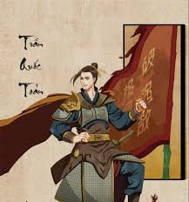
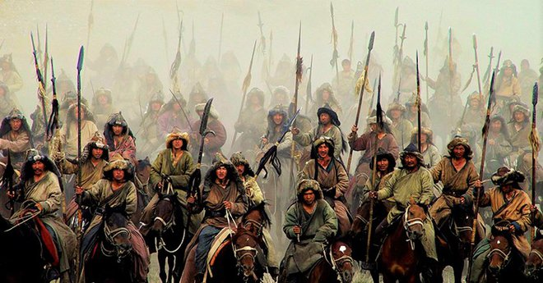
Giặc Nguyên cho sứ thần sang giả vờ mượn đường để xâm chiếm nước ta. Thấy sứ giặc ngang ngược, Trần Quốc Toản vô cùng căm giận.
Biết vua họp bàn việc nước dưới thuyền rồng, Quốc Toản quyết đợi gặp nhà vua xin đánh giặc. Đợi mãi không gặp được vua, cậu liều chết xô mấy người lính gác, xăm xăm xuống bến.
Trần Quốc Toản (1267- 1285): một thiếu niên anh hùng, tham gia kháng chiến chống giặc Nguyên.
Ngang ngược: Tai ác, hay làm và đòi hỏi những cái trái lẽ thường.
Giặc Nguyên: giặc từ phương Bắc.

Slide 7
Giặc Nguyên cho sứ thần sang giả vờ mượn đường để xâm chiếm nước ta. Thấy sứ giặc ngang ngược, Trần Quốc Toản vô cùng căm giận.
Biết vua họp bàn việc nước dưới thuyền rồng, Quốc Toản quyết đợi gặp nhà vua xin đánh giặc. Đợi mãi không gặp được vua, cậu liều chết xô mấy người lính gác, xăm xăm xuống bến.
Giặc Nguyên cho sứ thần sang giả vờ mượn đường để xâm chiếm nước ta.

Slide 8
Gặp vua, Quốc Toản quỳ xuống tâu:
- Cho giặc mượn đường là mất nước. Xin bệ hạ cho đánh!
Nói xong, cậu tự đặt thanh gươm lên gáy, xin chịu tội.

Slide 9
Vua cho Quốc Toản đứng dậy, ôn tồn bảo:
- Quốc Toản làm trái phép nước, lẽ ra phải trị tội. Nhưng còn trẻ mà đã biết lo việc nước, ta có lời khen.
Nói rồi, vua ban cho Quốc Toản một quả cam.
Phép nước: là pháp luật của Nhà nước

Slide 10
Quốc Toản ấm ức bước lên bờ: “Vua ban cho cam quý nhưng xem ta như trẻ con, không cho dự bàn việc nước”. Nghĩ đến quân giặc ngang ngược, cậu nghiến răng, hai bàn tay bóp chặt.
Khi trở ra, Quốc Toản xoè tay cho mọi người xem cam quý. Nhưng quả cam đã nát từ bao giờ.
4
Ấm ức: bực tức mà phải cố nén lại, không thể nói ra hoặc nói hết ra được.
Quốc Toản ấm ức bước lên bờ: “Vua ban cho cam quý nhưng xem ta như trẻ con, không cho dự bàn việc nước”.

Slide 11

Luyện đọc nhóm

Slide 12
BÓP NÁT QUẢ CAM
Giặc Nguyên cho sứ thần sang giả vờ mượn đường để xâm chiếm nước ta. Thấy sứ giặc ngang ngược, Trần Quốc Toản vô cùng căm giận.
Biết vua họp bàn việc nước dưới thuyền rồng, Quốc Toản quyết đợi gặp nhà vua xin đánh giặc. Đợi mãi không gặp được vua, cậu liều chết xô mấy người lính gác, xăm xăm xuống bến.
Gặp vua, Quốc Toản quỳ xuống tâu:
- Cho giặc mượn đường là mất nước. Xin bệ hạ cho đánh!
Nói xong, cậu tự đặt thanh gươm lên gáy, xin chịu tội.
Vua cho Quốc Toản đứng dậy, ôn tồn bảo:
- Quốc Toản làm trái phép nước, lẽ ra phải trị tội. Nhưng còn trẻ mà đã biết lo việc nước, ta có lời khen.
Nói rồi, vua ban cho Quốc Toản một quả cam.
Quốc Toản ấm ức bước lên bờ: “Vua ban cho cam quý nhưng xem ta như trẻ con, không cho dự bàn việc nước”. Nghĩ đến quân giặc ngang ngược, cậu nghiến răng, hai bàn tay bóp chặt.
Khi trở ra, Quốc Toản xoè tay cho mọi người xem cam quý. Nhưng quả cam đã nát từ bao giờ.
(Theo Nguyễn Huy Tưởng)
4

Slide 13






Yêu cầu
- Phân công đọc theo đoạn
- Tất cả thành viên đều đọc
- Sửa lỗi cho bạn nếu bạn đọc chưa đúng.
Luyện đọc nhóm

Slide 14


Tìm hiểu bài

Slide 15
BÓP NÁT QUẢ CAM
Giặc Nguyên cho sứ thần sang giả vờ mượn đường để xâm chiếm nước ta. Thấy sứ giặc ngang ngược, Trần Quốc Toản vô cùng căm giận.
Biết vua họp bàn việc nước dưới thuyền rồng, Quốc Toản quyết đợi gặp nhà vua xin đánh giặc. Đợi mãi không gặp được vua, cậu liều chết xô mấy người lính gác, xăm xăm xuống bến.
Gặp vua, Quốc Toản quỳ xuống tâu:
- Cho giặc mượn đường là mất nước. Xin bệ hạ cho đánh!
Nói xong, cậu tự đặt thanh gươm lên gáy, xin chịu tội.
Vua cho Quốc Toản đứng dậy, ôn tồn bảo:
- Quốc Toản làm trái phép nước, lẽ ra phải trị tội. Nhưng còn trẻ mà đã biết lo việc nước, ta có lời khen.
Nói rồi, vua ban cho Quốc Toản một quả cam.
Quốc Toản ấm ức bước lên bờ: “Vua ban cho cam quý nhưng xem ta như trẻ con, không cho dự bàn việc nước”. Nghĩ đến quân giặc ngang ngược, cậu nghiến răng, hai bàn tay bóp chặt.
Khi trở ra, Quốc Toản xoè tay cho mọi người xem cam quý. Nhưng quả cam đã nát từ bao giờ.
(Theo Nguyễn Huy Tưởng)
4

Slide 16
1. Trần Quốc Toản xin gặp vua để làm gì?
Giặc Nguyên cho sứ thần sang giả vờ mượn đường để xâm chiếm nước ta. Thấy sứ giặc ngang ngược, Trần Quốc Toản vô cùng căm giận.
Biết vua họp bàn việc nước dưới thuyền rồng, Quốc Toản quyết đợi gặp nhà vua xin đánh giặc. Đợi mãi không gặp được vua, cậu liều chết xô mấy người lính gác, xăm xăm xuống bến.

Slide 17
2. Tìm chi tiết cho thấy Trần Quốc Toản rất nóng lòng gặp vua?
Giặc Nguyên cho sứ thần sang giả vờ mượn đường để xâm chiếm nước ta. Thấy sứ giặc ngang ngược, Trần Quốc Toản vô cùng căm giận.
Biết vua họp bàn việc nước dưới thuyền rồng, Quốc Toản quyết đợi gặp nhà vua xin đánh giặc. Đợi mãi không gặp được vua, cậu liều chết xô mấy người lính gác, xăm xăm xuống bến.

Slide 18
3. Vua khen Trần Quốc Toản thế nào?
Vua cho Quốc Toản đứng dậy, ôn tồn bảo:
- Quốc Toản làm trái phép nước, lẽ ra phải trị tội. Nhưng còn trẻ mà đã biết lo việc nước, ta có lời khen.
Nói rồi, vua ban cho Quốc Toản một quả cam.

Slide 19
4. Vì sao được vua khen mà Trần Quốc Toản vẫn ấm ức?
Quốc Toản ấm ức bước lên bờ: “Vua ban cho cam quý nhưng xem ta như trẻ con, không cho dự bàn việc nước”. Nghĩ đến quân giặc ngang ngược, cậu nghiến răng, hai bàn tay bóp chặt.
Khi trở ra, Quốc Toản xoè tay cho mọi người xem cam quý. Nhưng quả cam đã nát từ bao giờ.
4

Slide 20
5. Việc Trần Quốc Toản vô tình bóp nát quả cam thể hiện điều gì?
→ Việc Trần Quốc Toản vô tình bóp nát quả cam thể hiện Quốc Toản rất yêu nước và căm thù giặc.

Slide 21
- Trần Quốc Toản là người như thế nào?
NỘI DUNG
Trần Quốc Toản là thiếu niên có lòng căm thù giặc sâu sắc, có quyết tâm đánh giặc cứu nước
Cách đọc:
- Đọc to, rõ ràng, ngắt nghỉ hợp lí.

Slide 22
Luyện tập theo văn bản đọc

Slide 23
BÓP NÁT QUẢ CAM
Giặc Nguyên cho sứ thần sang giả vờ mượn đường để xâm chiếm nước ta. Thấy sứ giặc ngang ngược, Trần Quốc Toản vô cùng căm giận.
Biết vua họp bàn việc nước dưới thuyền rồng, Quốc Toản quyết đợi gặp nhà vua xin đánh giặc. Đợi mãi không gặp được vua, cậu liều chết xô mấy người lính gác, xăm xăm xuống bến.
Gặp vua, Quốc Toản quỳ xuống tâu:
- Cho giặc mượn đường là mất nước. Xin bệ hạ cho đánh!
Nói xong, cậu tự đặt thanh gươm lên gáy, xin chịu tội.
Vua cho Quốc Toản đứng dậy, ôn tồn bảo:
- Quốc Toản làm trái phép nước, lẽ ra phải trị tội. Nhưng còn trẻ mà đã biết lo việc nước, ta có lời khen.
Nói rồi, vua ban cho Quốc Toản một quả cam.
Quốc Toản ấm ức bước lên bờ: “Vua ban cho cam quý nhưng xem ta như trẻ con, không cho dự bàn việc nước”. Nghĩ đến quân giặc ngang ngược, cậu nghiến răng, hai bàn tay bóp chặt.
Khi trở ra, Quốc Toản xoè tay cho mọi người xem cam quý. Nhưng quả cam đã nát từ bao giờ.
(Theo Nguyễn Huy Tưởng)
4

Slide 24

1. Xếp các từ ngữ dưới đây vào nhóm thích hợp:
Trần Quốc Toản
vua
thuyền rồng
quả cam
lính
a
a
b
b
a
sứ thần
thanh gươm
a
b
Từ ngữ chỉ người
Từ ngữ chỉ vật
a
b

Slide 25
2. Kết hợp ô chữ bên trái với ô chữ bên phải để tạo câu nêu hoạt động
trẻ tuổi mà dũng cảm.
Trần Quốc Toản
là một cậu bé có lòng yêu nước.
xô mấy người lính gác, xăm xăm xuống bến để gặp vua.

Slide 26
YÊU CẦU CẦN ĐẠT
Đọc đúng, rõ ràng, biết ngắt, nghỉ hợp lí.
01
Trả lời được các câu hỏi. Hiểu nội dung bài học.
02
Tìm được từ ngữ chỉ sự vật.
03

Slide 27


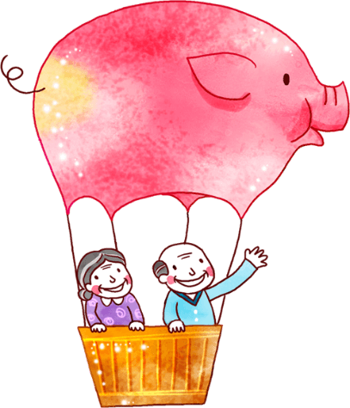




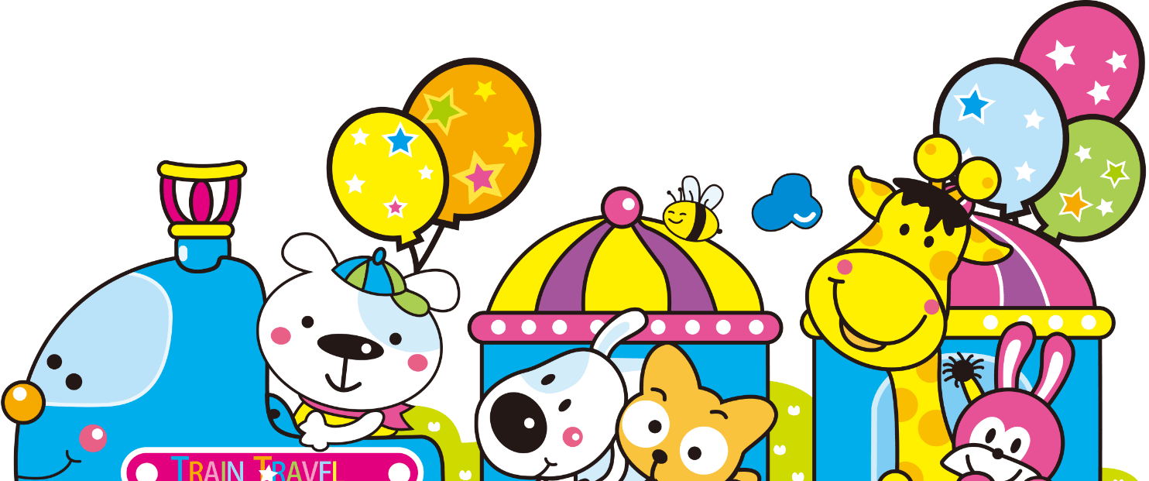
CỦNG CỐ BÀI HỌC

